Slide 1
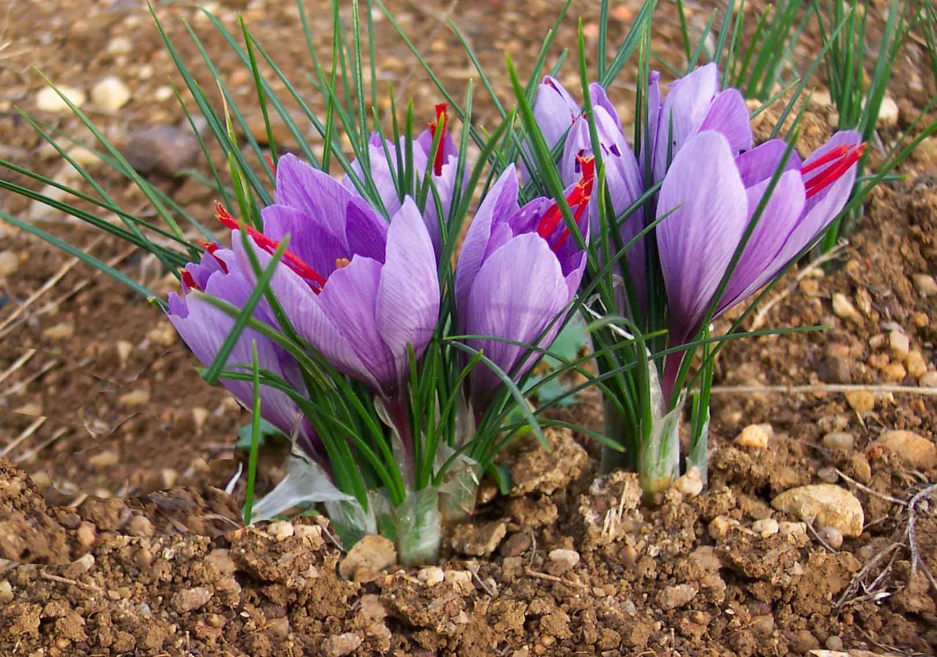
HERBES, FLEURS ET EPICES / FLEURS
CARDINAUX YAN

Slide 2
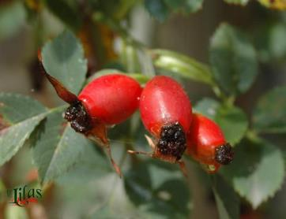
EGLANTINE / HECKENROSE
Petites fleurs ouvertes et odorantes, de blanc et rose à rouge foncé, en passant par rouge clair
Fruit : le cynorrhodon rouge
UTILISATION
Fleurs fraîches pour les salades, confites pour les entremets

Slide 3
PÂQUERETTE / GÄNSEBLÜMCHEN
Fleurons jaunes entourés d’une couronne de pétales blancs et roses plus au moins foncé
EN CUISINE
N’utiliser que les fleurs de plantes sans fertilisant
L’intérieur, le fleuron jaune, a une saveur qui rappelle la noix
UTILISATION
Pour les salades, épinards et dans les marinades au vinaigre

Slide 4
SOUCI / RINGELBLUME
Les jeunes soucis ont des fleurs jaune-ocre très fournies
UTILISATION
Mélanger les pétales effilés ou finement hachés aux omelettes, fromage frais ou mets de légumes
Leur arôme s’accorde bien avec la ciboulette et l’aneth
Pour décorer les terrines de légumes et colorer les mets

Slide 5
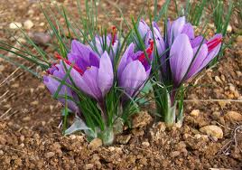
SAFRAN / SAFRAN
Pistils de fleur séchés disponibles entiers ou finement moulus
Saveur légèrement amère et relevée
Avec un liquide, sa couleur rouge-orange devient jaune brillant
Pour cette épice, la plus chère sur le marché, 1 kg représente environ 240000 pistils, resp. 80000 fleurs de crocus
En Suisse, on cultive du safran à Mund (Valais)
EN CUISINE
Pour s’assurer de l’authenticité du safran, on préfèrera les pistils séchés à la poudre
UTILISATION
Mets typiques au safran : bouillabaisse, paella et risotto milanaise
Convient aussi pour les sauces, mets de poisson et crustacés, pâtisseries

Slide 6
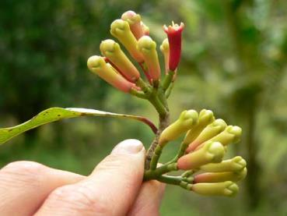
CLOU DE GIROFLE / GEWÜRZNELKEN
Boutons séchés des fleurs du giroflier
EN CUISINE
Leur arôme typique ne se déploie que sous l’effet de la chaleur
Moulus, ils perdent rapidement leur arôme
UTILISATION
Oignons piqués, dans un sachet d’épices, pour les bases de bouillons et de sauces, dans les mets de viande tels que ragoûts, civets et daubes, dans les marinades de gibier, le vin chaud et les compotes

Slide 7
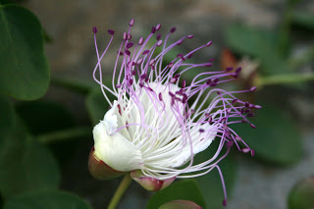
CÂPRES / KAPERN
Ce n’est pas que dans le sel que ces boutons de fleurs fades développent leur saveur âpre et relevée
Ils sont commercialisés selon la grosseur et la dénomination correspondante : plus ils sont grands, plus la saveur est forte, plus ils sont petits, plus elle est fine
Petites : nonpareilles / Moyennes : surfines / Grosses : capucines
UTILISATION
Principalement dans les mets froids comme sauces ravigote ou rémoulade, pour décorer les mets froids, vitello tonnato et tartare
Dans les mets chauds, n’ajouter les câpres qu’à la fin car ils ne supportent pas la cuisson

Slide 8
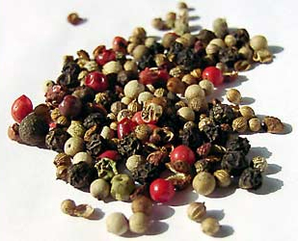
HERBES, FLEURS ET EPICES / GRAINES
CARDINAUX YAN

Slide 9
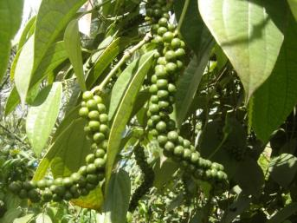
POIVRE / PFEFFER
Les véritables variétés de poivre sont les fruits d’une plante grimpante tropicale
Véritables variétés de poivre
Poivre vert | Cueilli avant maturité (vert), puis séché
Poivre noir | Cueilli aussi avant maturité (vert), puis séché à l’air (fermentation)
Poivre blanc | Cueilli mûr (rouge), fermenté pour lui retirer sa peau rouge, puis séché
Plantes semblables au poivre
Poivre rose | Fruit du poivrier d’Amérique (ou faux poivrier), cueillis mûrs, puis séchés
Poivre de Sichuan | Baies séchées du fustet ou bois jaune
Poivre ou piment de la Jamaïque | Baies vertes séchées du pimenta officinalis

Slide 10
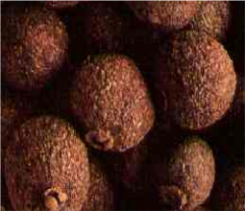
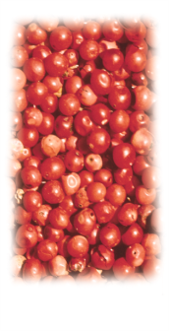
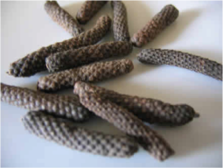
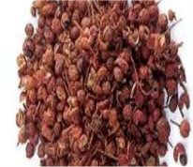
POIVRE / PFEFFER
EN CUISINE
Ne moudre les grains de poivre qu’au moment de les utiliser, car moulu il perd assez vite son arôme
UTILISATION
Nombreuses possibilités, mais doser différemment les différentes variétés de poivre
Cuire les grains de poivre écrasés dans le sachet d’épices
Poivre de la Jamaïque
Poivre rose
Poivre long ou à queue
Poivre Sichuan

Slide 11
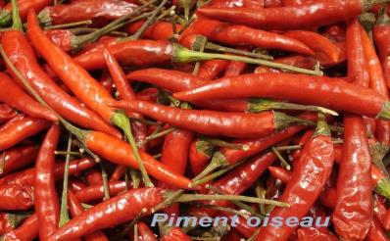
POIVRE DE CAYENNE / CAYENNE-PFEFFER
Poudre extraite du piment oiseau particulièrement piquant
EN CUISINE
Utiliser très modérément cette épice extraordinaire piquante
Sous sa forme liquide, le poivre de Cayenne est appelé tabasco
UTILISATION
Pour les sauces piquantes, sauce Cumberland, potages froids et chauds, mets exotiques

Slide 12
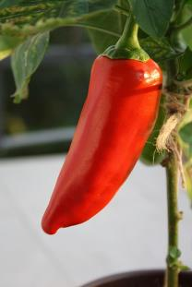
PAPRIKA / PAPRIKA
Poivron séché et moulu
Selon la qualité et la variété, sa saveur va de douce à très piquante
Dans le commerce : paprika piquant, délicatesse, hongrois, rose et doux
La substance forte se nomme « capsaïsine » et se trouve dans les graines
EN CUISINE
Conserver au frais et au sec dans un récipient bien fermé
La poudre de paprika perd vite son arôme et devient brune
On renforce sa saveur en le faisant étuver avec le mets
Ne jamais faire colorer, car cela caraméliserait le sucre qu’il contient, lui conférant une saveur amère
UTILISATION
Avant tout pour les mets hongrois et espagnols, les sauces, les mets de viande et de volaille, les mélanges de beurre et de fromage

Slide 13
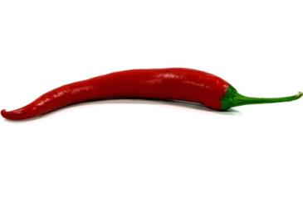
CHILI / CHILI
Selon leur pays d’origine, les chilis ont une forme, couleur et intensité différente
EN CUISINE
Lorsqu’on traite des chilis et piments, éviter que la capsaïcine (substance piquante) n’arrive pas dans les yeux
On peut diminuer l’effet piquant en retirant les semences et les veines des gousses
Les chilis se trouvent sur le marché frais, séchés, broyés ou moulus
UTILISATION
Avant tout pour les mets d’Amérique centrale et du Sud, orientaux et asiatiques, sambals, salsas, harissa et curry, marinades pour les fromages doux, et partout où l’on recherche un piquant caractéristique

Slide 14
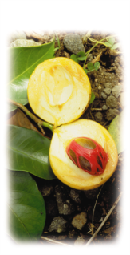
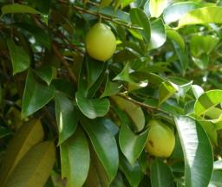
MUSCADE / MUSKAT
Elle est la semence dure, enfouie dans la chair du fruit d’un arbre à feuillage toujours vert
On trouve dans le commerce l’enveloppe séchée de la noix sous le nom de macis
EN CUISINE
L’arôme de la noix de muscade fraîchement râpée est plus intense
UTILISATION
Le macis est utilisé principalement dans les charcuteries, la noix de muscade fraîchement râpée pour les mets aux pommes de terre et au fromage, le riz, les nouilles, les mets aux œufs, les pâtisseries de Noël et les entremets chauds

Slide 15
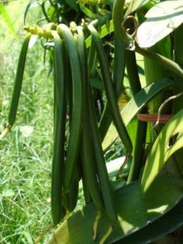
VANILLE / VANILLE
Les gousses d’une orchidée obtiennent leur arôme caractéristique et leur couleur noire suite à une fermentation spéciale
EN CUISINE
La meilleure qualité est la vanille Bourbon de Madagascar, des Comores et de la Réunion
Pour obtenir un plein arôme, couper les gousses en deux, en extraire la pulpe et l’ajouter aux mets
Ne cuire que brièvement
UTILISATION
Pour les crèmes, glaces, chocolats, compotes et pâtisseries

Slide 16
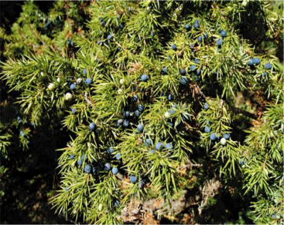
GENIEVRE / WACHOLDER
Les baies mûres sont bleu foncé
On les trouve fraîches ou séchées
EN CUISINE
Les baies séchées sont les plus aromatiques et ont une saveur de résineux douce-amère
En les écrasant légèrement avant l’utilisation, leur arôme se développe mieux
UTILISATION
Pour les marinades de viande et de gibier, mets au chou, la choucroute, les rôtis et pâtés de gibier
Alcool : gin

Slide 17
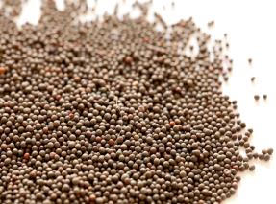
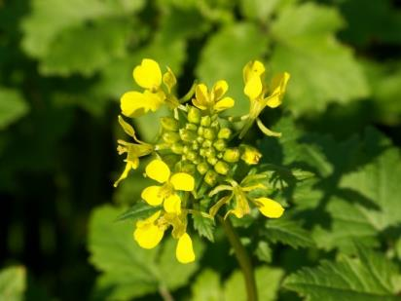
GRAINES DE MOUTARDE / SENFKÖRNER
Graines de moutarde blanches, noires, ainsi que sarepta ou indienne
On trouve les trois entières, moulues ou transformées en différentes variétés de moutarde de table
UTILISATION
Graines entières pour les marinades, fruits à la moutarde, charcuteries et choucroute
Graines blanches
Graines noires

Slide 18
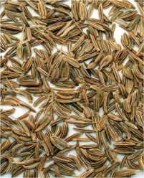
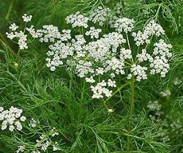
CARVI (CARUM CARVI)/ KREUZKÜMMEL
Ces graines en provenance de l’Orient ont une saveur caractéristique relevée et amère
UTILISATION
Elément des mélanges d’épices indiens, pour les currys, couscous, chili con carne, spécialités de fromage et sauces à base de tomates

Slide 19
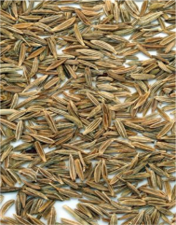
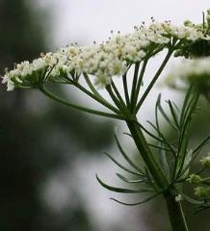
CUMIN / KÜMMEL
Les graines séchées, de brun clair à brun foncé, légèrement courbes, ont un arôme caractéristique
EN CUISINE
Une infusion de cumin (recouvrir le cumin d’eau bouillante et filtrer) permet de donner l’arôme de cumin aux mets sans y ajouter les graines
UTILISATION
Pour la choucroute, le chou-rouge et blanc, la salade de betteraves rouges, les mets aux pommes de terre, les potées, les tripes, la goulache, le rôti de porc, le fromage et les petites pâtisseries

Slide 20
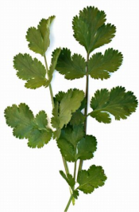
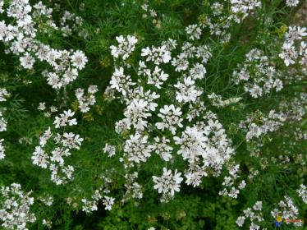
CORIANDRE / KORIANDER
Graines séchées rondes de la taille d’un grain de poivre, à la saveur douceâtre rappelant légèrement l’anis
EN CUISINE
En plus des feuilles fraîches et séchées et des racines fraîches, on trouve les graines entières ou moulues
UTILISATION
Pour les charcuteries (salami), la fabrication de la moutarde, la préparation de la choucroute, les betteraves rouges et le chou-rouge
Pour mariner le jambon, le gibier, la volaille et pour les pains d’épices

Slide 21
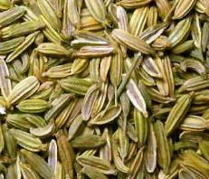
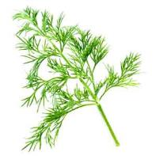
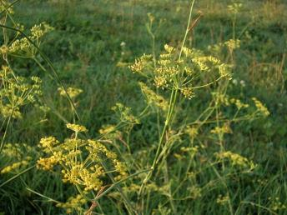
FENOUIL / FENCHEL
Pour épicer, on utilise les fanes et les graines
Les feuilles filiformes rappellent les pointes d’aneth
Les fanes ont une saveur aromatique agréable, douceâtre et légèrement piquante qui rappelle l’anis
UTILISATION
Pour les mets de poisson, crustacés et mollusques, les salades et mélanges de fines herbes, les graines pour les pains, pâtisseries et marinades

Slide 22
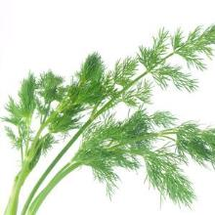
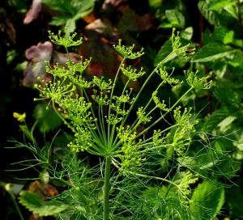
ANETH / DILL
On utilise aussi bien les pointes que les graines de l’aneth
EN CUISINE
Utiliser les pointes d’aneth fraîches
Séchées, elles perdent leur arôme et il faut en utiliser d’autant plus
Comme le fenouil, les pointes d’aneth ont une saveur doucereuse
Les graines rappellent plutôt le cumin
UTILISATION
Les pointes sont utilisées pour le saumon et les harengs marinés, la salade de concombre, diverses marinades pour le poisson et les légumes, les mets aux pommes de terre, le séré aux herbes

Slide 23
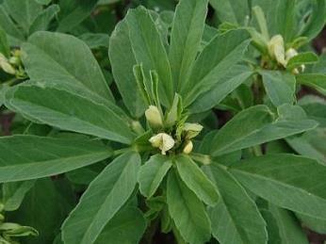
FUNEGREC / BOCKSHORNKLEE
Ces graines méditerranéennes sont utilisées séchées et rôties
En raison de leur saveur amère, seules les très jeunes feuilles tendres peuvent être consommées fraîches
UTILISATION
Elément du curry, pour des marinades, en pousses, et les feuilles tendres pour des salades, condiment du fromage schabziger

Slide 24
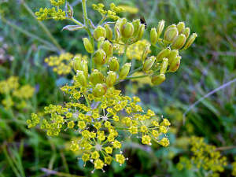
ANIS / ANIS
Les graines brunes à jaunâtres, nervurées et velues, sont la partie la plus aromatique de la plante
EN CUISINE
L’anis moulu perd rapidement son arôme, il convient donc de n’en acheter que de petites quantités
Préférer les graines entières et moudre selon les besoins
UTILISATION
Il est utilisé avant tout dans les entremets ainsi que pour les gâteaux, les petites pâtisseries et le pain
Il convient aussi pour les conserves de cornichons
Sous forme de pastis (dénomination générale pour diverses boissons à l’anis), on l’utilise aussi pour le poisson

Slide 25
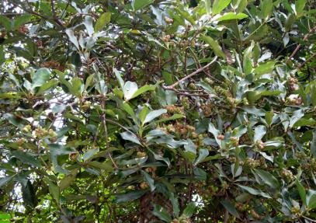
ANIS ETOILE / STERNANIS
Fruit en forme d’étoile d’un arbre asiatique, séché
UTILISATION
Pour le vin chaud et les pâtisseries de Noël
Fait partie de la préparation « cinq épices » de la cuisine extrême-orientale

Slide 26
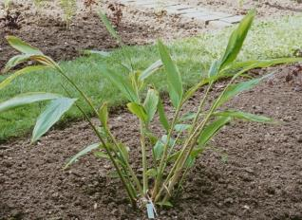
CARDAMONE / KARDAMOM
La plante de type roseau porte des petits fruits verts en forme de capsule
A l’intérieur se trouvent les graines au parfum épicé légèrement citronné
UTILISATION
Elément du mélange de curry, pour les pains d’épices, pains, charcuteries, pâtés, avec les poires et pommes pochées, pour le punch et le vin chaud

Slide 27
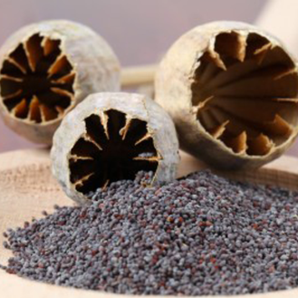
PAVOT / MOHN
Les graines mûres du pavot somnifères ont une saveur qui rappelle la noix et sont agréablement croustillantes
EN CUISINE
Rôtir légèrement les graines de pavot avant de les utiliser renforce leur arôme
UTILISATION
Pour les pains, les pâtisseries feuilletées, les currys, certaines spécialités régionales et pour assaisonner les salades

Slide 28
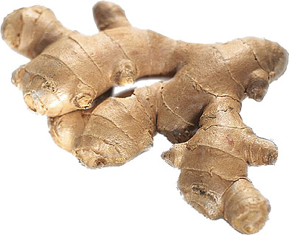
HERBES, FLEURS ET EPICES / RACINES
CARDINAUX YAN

Slide 29
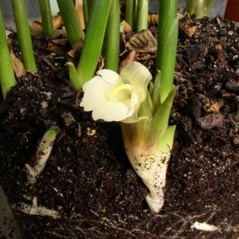
GINGEMBRE / INGWER
Racine tubéreuse, ramifiée, blanchâtre ou brun-jaune
EN CUISINE
Il devrait avoir une chair ferme et non fibreuse
Les gingembres indien et jamaïcain, avec leur arôme citronné et piquant, sont considérés comme les meilleures variétés
Il se conserve au frais
Ne peler chaque fois que la quantité strictement nécessaire
UTILISATION
Fraîchement râpé, séché, moulu ou confit pour des marinades et des sauces, dans le curry, pour des pâtisseries et entremets

Slide 30
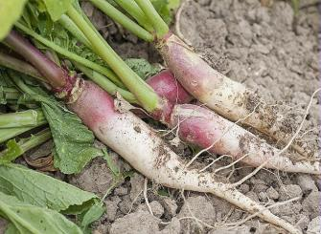
RAIFORT / MEERRETICH
La racine de cette plante s’enfonce profondément dans la terre et sa saveur est forte et piquante
EN CUISINE
Peut être stocké quelques semaines au frais et à l’humidité, enfoui dans du sable
UTILISATION
Râpé avec du poisson fumé, des saucisses chaudes, de la viande bouillie, pour des sauces froides et chaudes

Slide 31
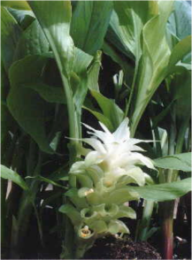
CURCUMA / KURKUMA
Cette plante qui ressemble au gingembre est aussi appelée tuméric
Pelé, séché et moulu, le curcuma est une poudre d’une couleur jaune intense à la saveur aromatique ressemblant au gingembre, légèrement amère
UTILISATION
Elément du curry, de la moutarde et de la sauce Worcestershire, utilisé pour les légumes à la moutarde anglais, les chutneys, les poissons et les crustacés

Slide 32
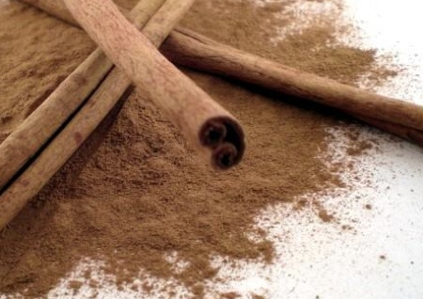
HERBES, FLEURS ET EPICES / ECORCES
CARDINAUX YAN

Slide 33
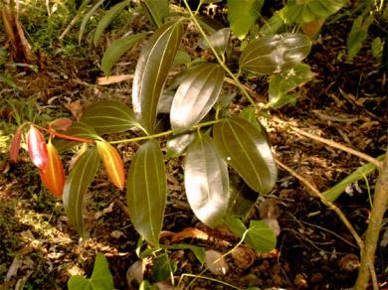
CANNELLE / ZIMT
En séchant, l’écorce intérieure extraite des jeunes canneliers s’enroule sur elle-même
On la trouve sous forme de bâtons, de miettes ou moulue
EN CUISINE
La véritable cannelle de Ceylan, très fine et cassable, est enroulée des deux côtés, la cannelle Cassia est plus épaisse, plus foncée, et enroulée d’un seul côté
UTILISATION
Pour des mets de viande et au curry, mais surtout pour les entremets, pâtisseries et le vin chaud

